Slide 1
Ключевые группы: распространенность и оценка численности - сбор данных для сценариев программы GOALS

Slide 2
Данные = практические результаты
Глобальная стратегия борьбы со СПИДом делает акцент на достижении целевых показателей среди всех групп населения
Национальные программы должны охватывать все группы населения, подверженные риску заражения ВИЧ, услугами по профилактике и лечению ВИЧ-инфекции
Добавление данных и оценок ключевых групп населения в Spectrum позволяет создавать сценарии программ, которые можно использовать для адвокации в министерствах здравоохранения, финансов и т.д.

Slide 3
Модель целей, как часть оценки 2025 года: задачи
Прошлые, текущие и будущие случаи ВИЧ-инфекции для каждой ключевой группы населения
включая страны CSAVR
Моделирование динамики передачи и взаимодействия между группами
Цели охвата услугами (лечение и профилактика), затраты и (прошлое и будущее) влияние на здоровье, по ключевым группам населения
Сценарии программ для:
Национальный стратегический план
Инвестиционный кейс (Ямайка 2017, Гайана 2018, Суринам 2019)
Заявление доноров (PEPFAR COP) & отчетность о результатах деятельности (Глобальный фонд),
Планирование устойчивого развития

Slide 4
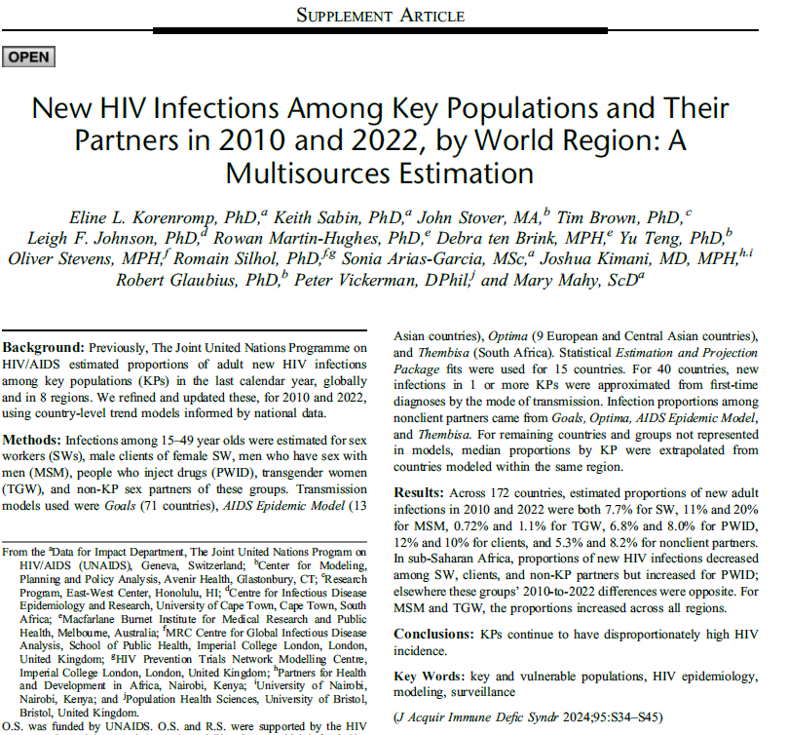
ЮНЭЙДС и партнеры оценивают инфекции по ключевым группам населения (способы передачи) - основаны на моделях целей для большинства стран - (пока еще) не основаны на странах, поэтому только на региональном и глобальном уровнях
https://journals.lww.com/jaids/toc/2024/01011

Slide 5
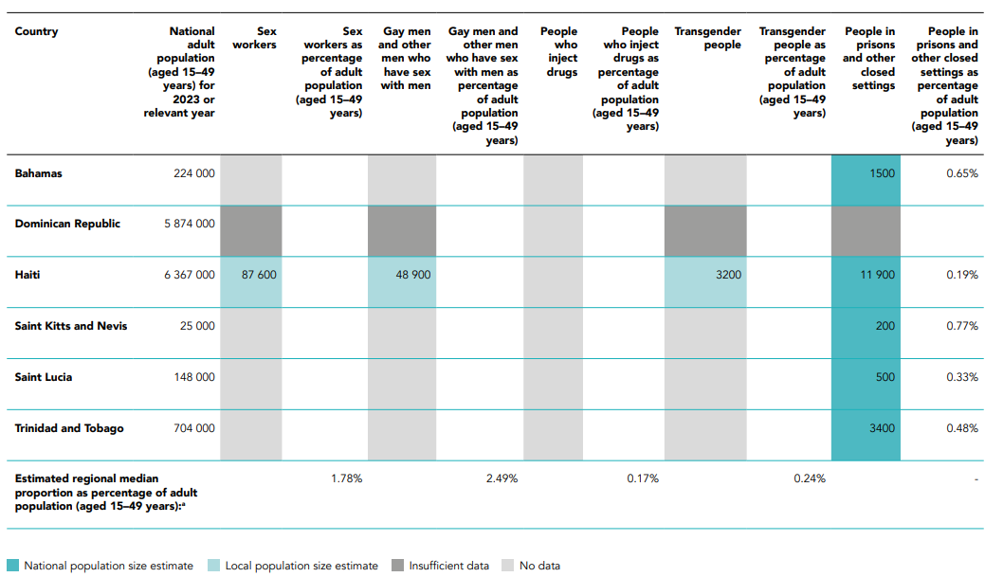
Валидность национальных оценок ВИЧ для (и от) ключевых групп населения?
ЮНЭЙДС требует свежих данных для публикации тенденций заболеваемости на основе ЭПП
Распространенность ВИЧ-инфекции хотя бы в одной популяции должна быть менее 5 лет
2025 раунд: с 2020 года или позже
Оценки численности населения Должны быть адекватными на национальном уровне
Определение адекватности: см. Sabin et al., 2016
Основываясь на установленных методах, триангулируя и пересматривая
Проверено в сравнении с региональные медианы и распределения
См. таблицу 1 в Руководстве пользователя

Slide 6
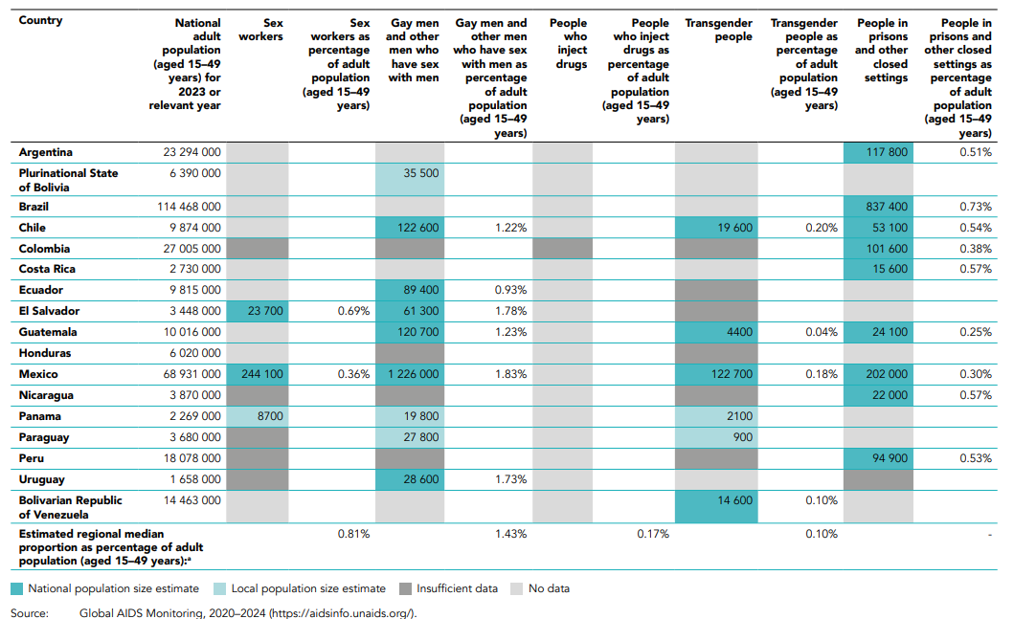
Валидность национальных оценок ВИЧ для (и от) ключевых групп населения?
ЮНЭЙДС требует свежих данных для публикации тенденций заболеваемости на основе ЭПП
Распространенность ВИЧ-инфекции хотя бы в одной популяции должна быть менее 5 лет
2025 раунд: с 2020 года или позже
Оценки численности населения Должны быть адекватными на национальном уровне
Определение адекватности: см. Sabin et al., 2016
Основываясь на установленных методах, триангулируя и пересматривая
Проверено в сравнении с региональные медианы и распределения
См. таблицу 1 в Руководстве пользователя
Notes:
Регион Лос-Анджелеса, обзор данных по странам.

Slide 7
Валидность национальных оценок ВИЧ для (и от) ключевых групп населения?
ЮНЭЙДС требует свежих данных для публикации тенденций заболеваемости на основе ЭПП
Распространенность ВИЧ-инфекции хотя бы в одной популяции должна быть менее 5 лет
2025 раунд: с 2020 года или позже
Оценки численности населения Должны быть адекватными на национальном уровне
Определение адекватности: см. Sabin et al., 2016
Основываясь на установленных методах, триангулируя и пересматривая
Проверено в сравнении с региональные медианы и распределения
См. таблицу 1 в Руководстве пользователя
Notes:
Регион MENA, обзор данных по странам.

Slide 8
Данные о распространенности ХП, представленные в GAM, 2011-2023 - Карибский регион
Страна | Распространенность ВИЧ (%)
 | SW | MSM | PWID | TG
Антигуа и Барбуда | 0.5 (2017)
Багамские острова (The) |  | 19.6 (2016)
Барбадос | 0.0 (2017) | 2.8 (2017)
Белиз | 0.9 (2012) | 13.9 (2012)
Куба | 0.8 (2018) | 5.6 (2017) |  | 19.7 (2017)
Доминика | 0.4 (2019)
Доминиканская Республика (the) | 4.6 (2021) | 7.0 (2021) |  | 27.7 (2021)
Гренада |  | 1.7 (2017)
Гайана | 6.1 (2014) | 14.9 (2014) |  | 8.4 (2015)
Гаити | 8.6 (2023) | 10.2 (2023) |  | 34.8 (2023)
Ямайка | 2.0 (2017) | 29.8 (2018) |  | 51(2018)
Сент-Китс и Невис |  | 1.3 (2011)
Сент-Люсия
Сент-Винсент и Гренадины | 0.6 (2018)
Суринам | 10.3 (2018) | 16.6 (2018)
Тринидад и Тобаго |  | 26.6 (2015)

Slide 9
Данные о распространенности ХП, представленные в GAM, 2011-2023 - регион Латинской Америки
Страна | Распространенность ВИЧ (%)
 | SW | MSM | PWID | TG
Аргентина | 5.4 (2011) | 15.7 (2023)
Боливия | 4.3 (2013) | 25.8 (2021) |  | 30.8 (2021)
Бразилия | 5.3 (2016) | 18.3 (2017) | 5.9 (2011) | 30 (2017)
Чили | 0.0 (2016) | 19.1 (2018)
Колумбия | 1.2 (2016) | 17.0 (2016) | 2.8 (2015) | 21.4 (2016)
Коста-Рика | 1.4 (2017) | 15.4 (2017) |  | 24.6 (2017)
Эквадор | 1.0 (2021) | 16.5 (2017) |  | 34.8 (2017)
Сальвадор | 3 (2023) | 6.3 (2023) |  | 8.5 (2023)
Гватемала | 1.0 (2018) | 9.0 (2018) |  | 22.2 (2016)
Гондурас | 1.4 (2022) | 7.6 (2022) |  | 6.4 (2019)
Мексика | 0.8 (2019) | 11.9 (2019) | 2.9 (2019) | 4.9 (2019)
Никарагуа | 2.2 (2020) | 8.8 (2020) | 0 (2020) | 9.5 (2020)
Панама | 1.7 (2023) | 3.5 (2023) |  | 6.8 (2023)
Парагвай | 0.6 (2023) | 25.6 (2023) |  | 29.9 (2023)
Перу | 1.3 (2020) | 10.0 (2019) |  | 30.9 (2019)
Уругвай | 1.0 (2018) | 8.5 (2018)
Венесуэла | 2.6 (2023) | 34.1 (2023) |  | 35.8 (2019)

Slide 10
Данные о распространенности ХП, представленные в GAM, 2011-2023 - регион MENA
Страна | Распространенность ВИЧ (%)
 | SW | MSM | PWID | TG
Алжир | 3.5 (2018) | 2.4 (2018) | 0.9 (2018)
Бахрейн
Джибути | 1.9 (2023) | 2.2 (2023)
Египет | 2.8 (2015) | 6.7 (2017) | 2.5 (2016)
Ирак
Джордан | 0.5 (2013) | 0.2 (2013)
Кувейт |  |  | 0.1 (2017)
Ливан | 0.0 (2018) | 18.6 (2023) | 0.9 (2014)
Ливия |  | 3.1 (2012)
Марокко | 2.3 (2022) | 5.3 (2023) | 5.3 (2023)
Оккупированная палестинская территория
Оман |  |  | 1.1 (2012)
Катар
Саудовская Аравия |  |  | 0 (2018)
Сомали | 3.4 (2017)
Судан | 0.4 (2023) | 0.9 (2023)
Сирийская Арабская Республика |  |  | 0.5 (2011)
Тунис | 0.5 (2021) | 8.2 (2021) | 8.8 (2021)
Объединенные Арабские Эмираты
Йемен | 0.0 (2011) | 5.9 (2011)

Slide 11
Сбор данных по КП как часть оценок на 2025 год: Цели
EPP-Концентрированные пользователи вводят и подгоняют ключевые данные о населении в качестве подгрупп в национальной оценке ВИЧ.
Пользователи CSAVR начали собирать эти данные в отдельные рабочие книги Excel, в раундах Оценки 2023 и 2024 годов.
Те же данные - оценки распространенности и численности популяции - необходимы для ввода в Цели, для оценки воздействия, определения целей и прогнозирования сценариев программы/затрат/эффективности/устойчивости.
Ключевые группы населения (ЮНЭЙДС):
Секс-работники любой гендерной принадлежности
Мужчины, занимающиеся сексом с мужчинами
Люди, употребляющие наркотики путем инъекций
Трансгендерные люди

Slide 12
Потребности в данных
Требуется
Распространенность ВИЧ по участкам, населению и годам
Оценка численности популяции по участкам, популяциям и годам,
& экстраполяция до оценки размера страны
Выражено в % от взрослого населения (15-49 лет) мужчины + женщины
Дополнительно
Охват АРТ по участкам, населению и годам
Подавление ВЛ по участкам, популяциям и годам

Slide 13
Пошаговая инструкция по заполнению листов данных Обязательно для пользователей CSAVR и рекомендовано для стран EPP
Вам предоставляется рабочая книга Excel, предварительно заполненная Avenir Health в качестве основы для предварительной калибровки модели Целей
Рабочая тетрадь с привязкой к целям имеет 2 вкладки, представляющие интерес:
Пожалуйста, просмотрите, пересмотрите и обновите эти вкладки, чтобы поделиться ими с ЮНЭЙДС и Avenir Health и уточнить калибровку исторических целей Вашей страны.
В День 5 семинара будет использована предварительная калибровка целей Avenir, чтобы изучить сценарии программы
После этого Avenir Health будет использовать Ваш обновленный лист данных для уточнения калибровки Целей для дальнейшего использования.
Начиная с 2026+, модели Целей будут внедряться страновыми командами и заменят EPP и CSAVR

Slide 14
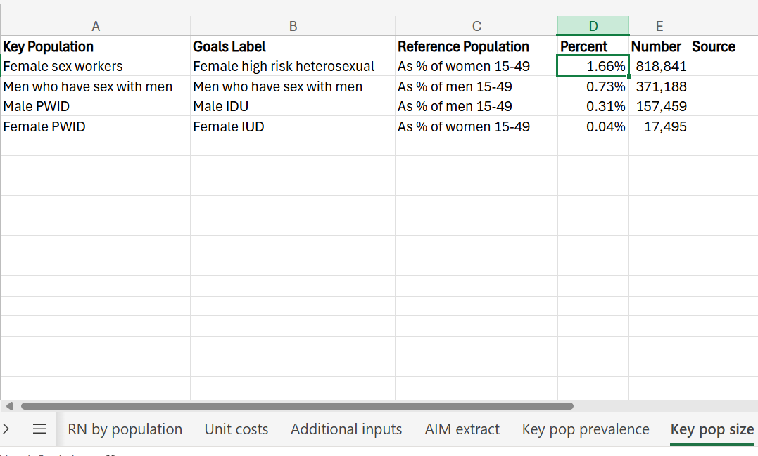
Рабочая тетрадь с привязкой к целям: Вкладка "Размер ключевой группы". Компания Avenir Health взяла данные для предварительного заполнения из: материалов GAM, Атласа КП и других публикаций
Процент мужского или женского населения
Пожалуйста, укажите источник в виде URL-адреса или вложения

Slide 15
Рабочая тетрадь с привязкой к целям: Вкладка "Распространенность ключей
Обратите внимание на формат возрастных групп:
Пожалуйста, укажите источник в виде URL или
вложение
Включите границы
где это возможно
Примечание: Для обновления Вы можете обратиться к XLS-предшественнику, который Вы обновляли на семинаре 2023, возможно, названный как-то так: KeyPopulation DataTemplate....XLS

Slide 16
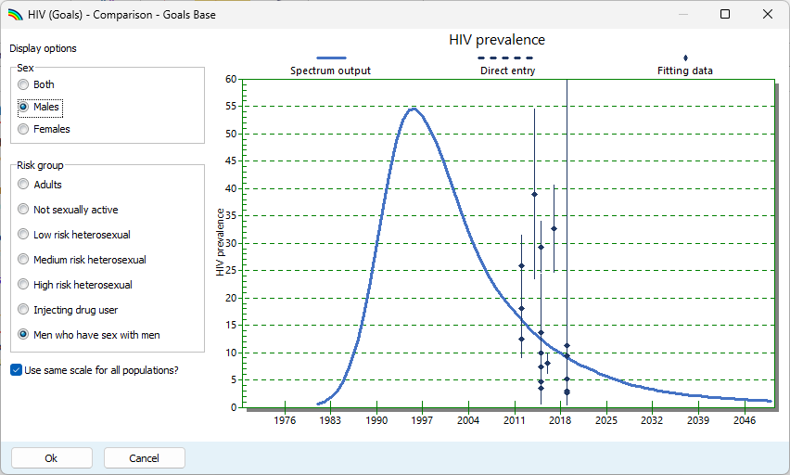
Просмотрите калибровку данных о распространенности в Goals
... и при необходимости уточнить калибровку, после загрузки обновленных данных Excel в Goals

